Slide 1


Еко-ініціатива місту світу. Музаффарнагар
Speaker
(Прізвище ім’я)

Slide 2
Екологічні проблеми міста
Забруднення повітря
Це є найголовнішою проблемою міста. Концентрація PM2,5 у Музаффарнагарі наразі в 15,9 разів перевищує щорічну норму якості повітря.
1.
Вимирання та міграція тварин
місто Хатаулі славиться своїм лісопарковим масивом на березі каналу під назвою «Читал». Колись Читал відвідували, щоб побачити оленів , кроликів та інших диких тварин, а зараз зазіхають приватні даби та курорти, таким чином витісняючи тварин.
2.
Забруднення води
Через Музаффарнагар проходить Сінд Сагар Доаб. Сінд Сагар Доаб лежить між річками Інд і Джелам. Неправильна утилізація та неадекватний управління відходами призводять до забруднення річок та грунтових вод навколо міста
3.

Slide 3
Вплив стану навколишнього середовища на стан і здоров’я людей
Вплив вимирання та міграція тварин
Вплив через забрудненість повітря
Вплив забруднення води
Виникає складність вживання м’яса у раціоні їжі та ціни на нього значно зростають.
РМ2,5 порушує нормальне функціонування легеневих клітин або навіть спричиняє їх загибель. Постійний та тривалий вплив РМ2,5 призводить до розвитку різних тяжких хвороб.
Низька якість та кількість вирощеної їжі, що, зважаючи на минулі факти, може призвести до голоду та відповідно смерть населення.
Вплив великої кількості не утилізованого сміття
Нестача поживних ресурсів
Значна кількість відходів та відповідно певних токсинів, пластику і т.д призводить до погіршення населення та впливає на інші екологічні проблеми регіону.
У результаті маємо бідність населення. Сюди також відноситься голод, що був зазначений раніше.Ще через неї Район Музаффарнагар став сумно відомим у 20 столітті через часті випадки грабіжництва, вбивств, викрадень людей і підступу. Наприклад, Стріляни́на в Рампу́р-Тіра́гі.

Slide 4
Класифікація екологічних проблем за впливом на навколишнє середовище та на безпеку
Атмосферні
Водні
Геолого-геоморфологічні (інтенсифікація несприятливих геолого-геоморфологічних процесів, порушення рельєфу і геологічної будови)
Ґрунтові (забруднення ґрунтів, ерозія, дефляція, вторинне засолення, заболочування і ін.)
Біотичні (зменшення рослинності, деградація лісів, пасовищна дигресія, скорочення видової різноманітності і ін.)
Комплексні (ландшафтні) — запустинювання, зниження біорізноманітності, порушення режиму природоохоронних територій.

Slide 5
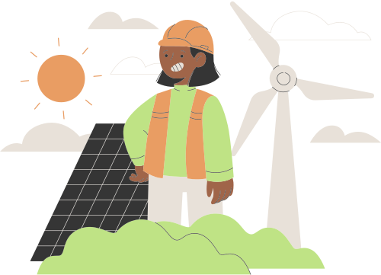
Ініціативи на рівні держави з покращення середовища в місті та країні загалом
Очищення річок.
Зниження забруднення повітря та залежності від нафтового палива.
Гармонізація використання сонячної енергії.
Зелені будівництва.

Slide 6

5 глобальних цілей сталого розвитку та вирішення екопроблем
Міцне здоров’я.
Боротьба зі зміною клімату.
Збереження екосистем суходолу.
Збереження морських екосистем.
Подолання бідності та голоду.

Slide 7
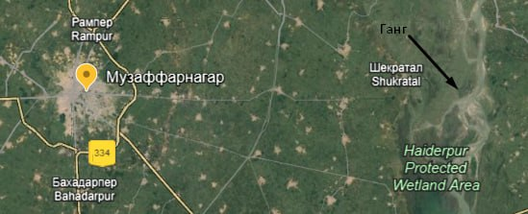
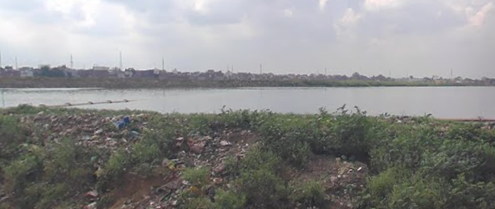
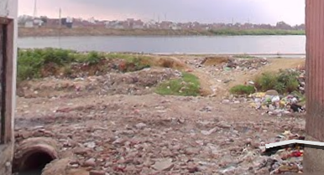
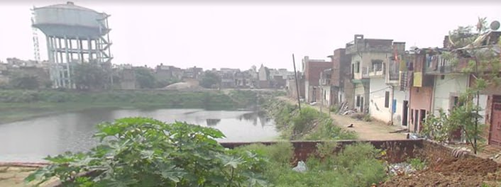
Еко-ініціативи
Очищення водойм.
Це допоможе покращити рівень життя та екології у місті, країні, світі. Для цього треба організувати групи людей, організації, можливо, домовитись із внутрішньою владою про допомогу.

Slide 8
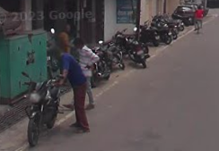
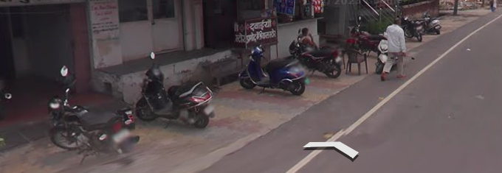
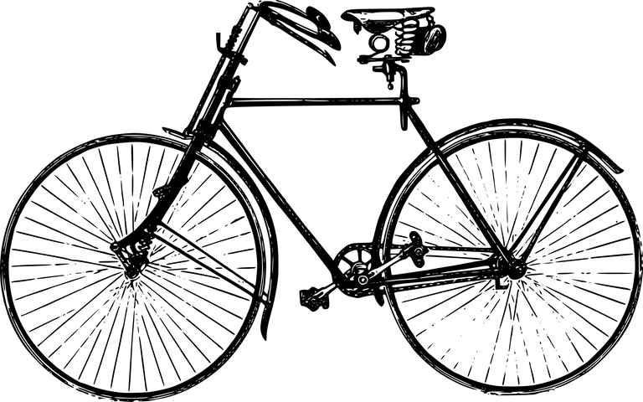
Заміна транспорту на екологічний
В місті підвищений рівень забрудненості повітря, бо велика купа населення користується мотоциклами та іншими видами транспорту, що забруднює екосистему. Дешевий аналог цьому - велосипеди. Це екологічно та покращить здоров’я населення.

Slide 9
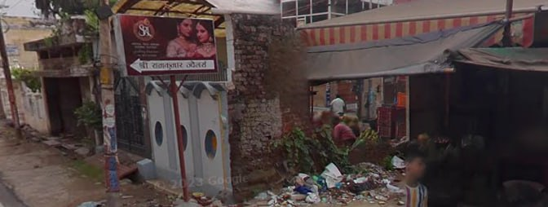
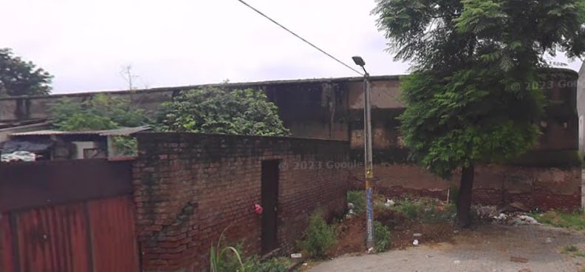
Очищення сухопутної екосистеми
Наприклад, лісопарків, баз для відпочинку, ділянок біля доріг та просто міста від сміття. Це понесе позитивний влив і на стан повітрі, рослинність, родючість грунтів. Також покращить умови для проживання тварин та звернуть їх увагу на цей регіон.

Slide 10
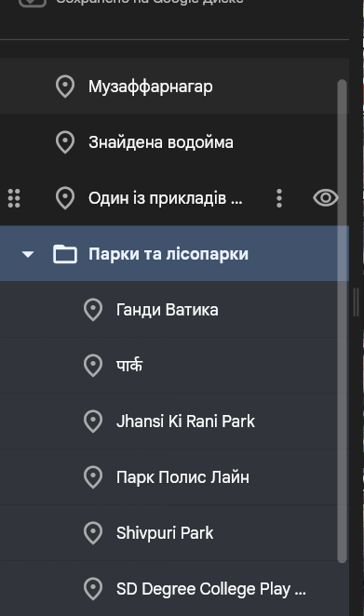
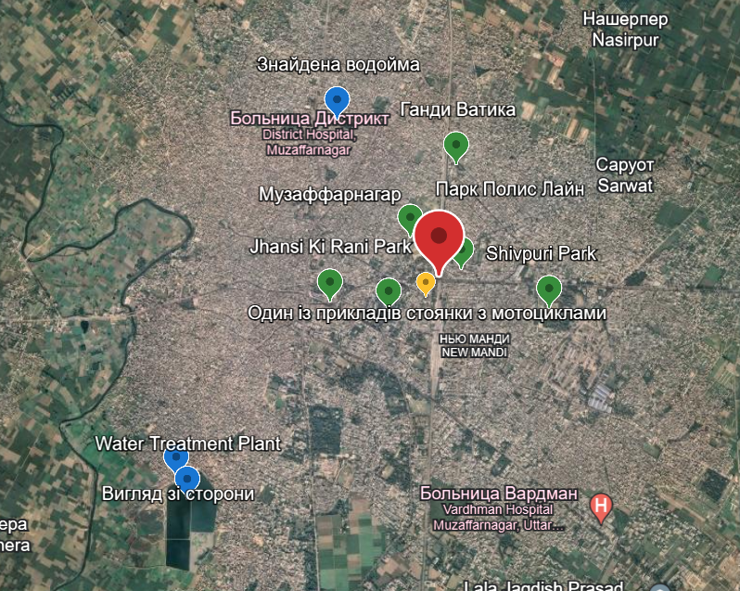
Місця організацій еко-ініціатив
«Посилання»

Slide 11
Реалізація еко-ініціатив
Очищення водойм
Початкове фінансування - до 400 000 шведських крон. (36993,54＄/ 34357,56€)
Проєкти співпраці - до 1 млн шведських крон.(92472＄/ 85893,89€)
Щоб оцінити приблизну кількість витрат на очищення водойм, ми скористаймося досвідом всесвітньо відомої організації Ocean та відеоблогера MrBeast
https://www.youtube.com/watch?v=mwKJfNYwvm8
Через релігійні вірування річки на території Індії завжди будуть екологічною проблемою. Але можно пробивати свердловини для відносно чистої води, забезпечити якусь кількість фільтрів та очистити озера у містах.

Slide 12
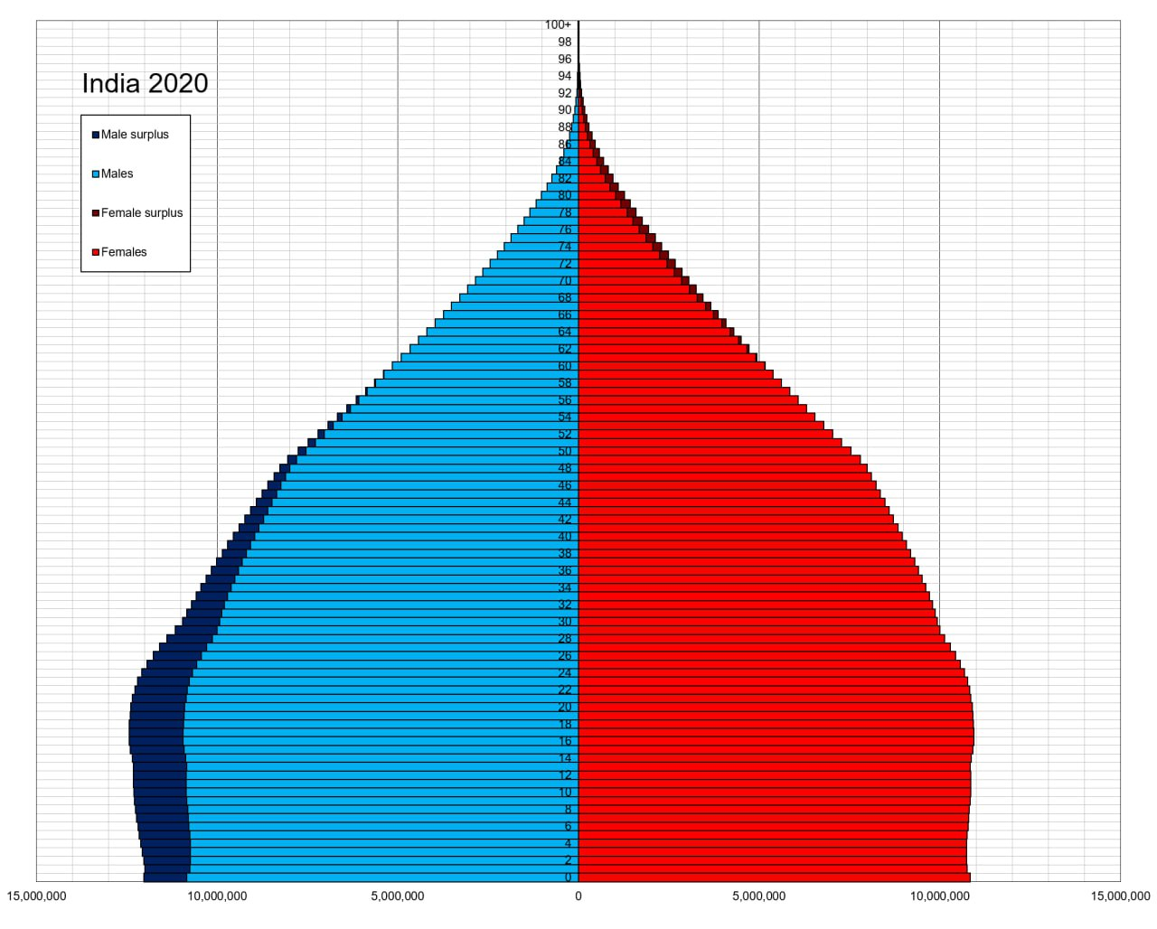
Заміна транспорту на екологічний
Population (2011) - 351,838
70% населення входять у діапазон з 14 до 45 років, вибраний нами, як найкращий для пересування містом на велосипеді.
Середня вартість велосипедів:
6 800,00 грн – 15 492,00 грн
Приблизні кінцеві витрати на 246 287 велосипедів:
1 674 751 600 грн - 3 815 478 204 грн
Або:
42 723 255,1 $ - 97 333 627,7 $
39 610 965 € - 90 414 175,5 €

Slide 13
Очищення сухопутної екосистеми
1. Створення штучних лісових насаджень
2. Прибирання сухопутної частини міста
Користуючись ідеєю відеоблогера та інших екологів — посадимо дерева, але у розмірах міста 204,8 км² та його околиць. Посадимо 500 000 дерев
https://www.youtube.com/watch?v=cV2gBU6hKfY
Отже, приблизна кінцева вартість буде становити:
1,2 млд грн ≈ 30,6 мл $ ≈ 28,4 мл €
https://www.youtube.com/watch?v=HPJKxAhLw5I
Середня ціна на дерево:
600 грн ≈ 15,3 $ ≈ 14,2 €
Всього на дерева треба:
300 млн грн ≈ 7, 65 млн $ ≈ 7,1 €

Slide 14

«Посилання на документ із текстом»

